Slide 1

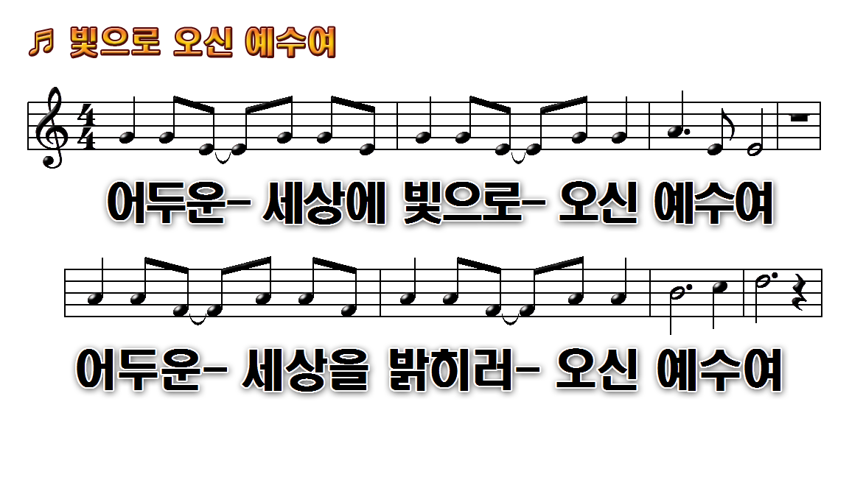
1.어두운 세상에 빛으로 오신
5.죄악 된 세상에 빛으로 오신
7.빛으로 오신 예수여 빛으로

Slide 2
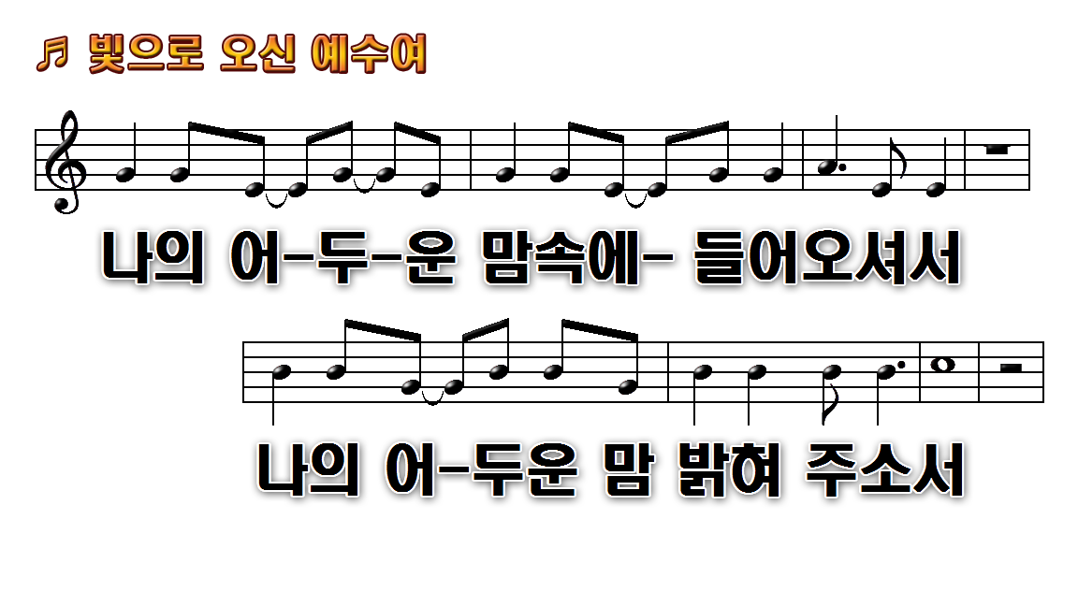
1.어두운 세상에 빛으로 오신
5.죄악 된 세상에 빛으로 오신
7.빛으로 오신 예수여 빛으로

Slide 3
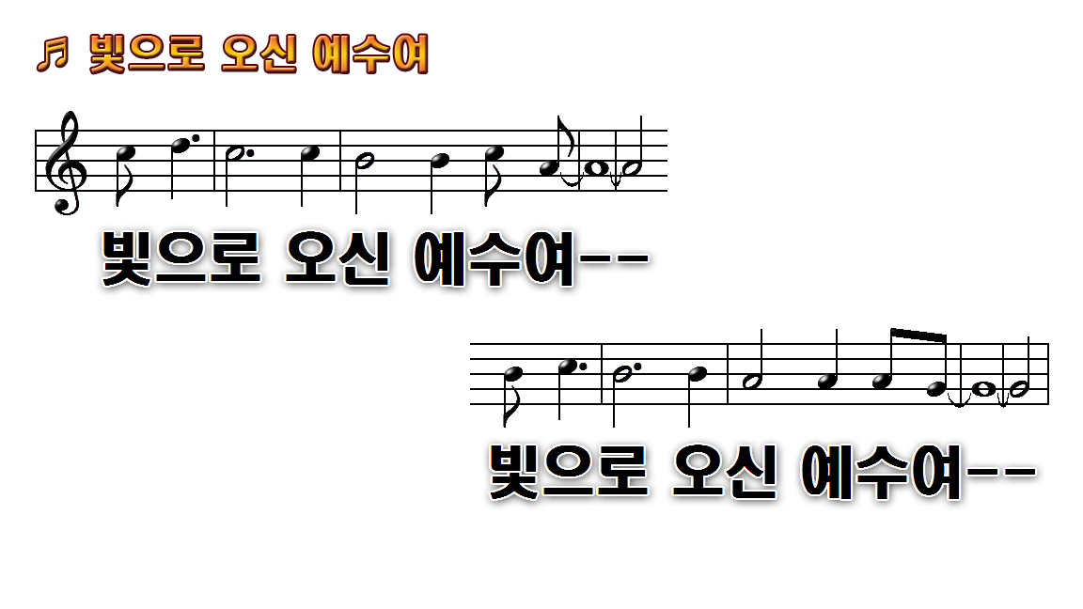
1.어두운 세상에 빛으로 오신
5.죄악 된 세상에 빛으로 오신
7.빛으로 오신 예수여 빛으로

Slide 4
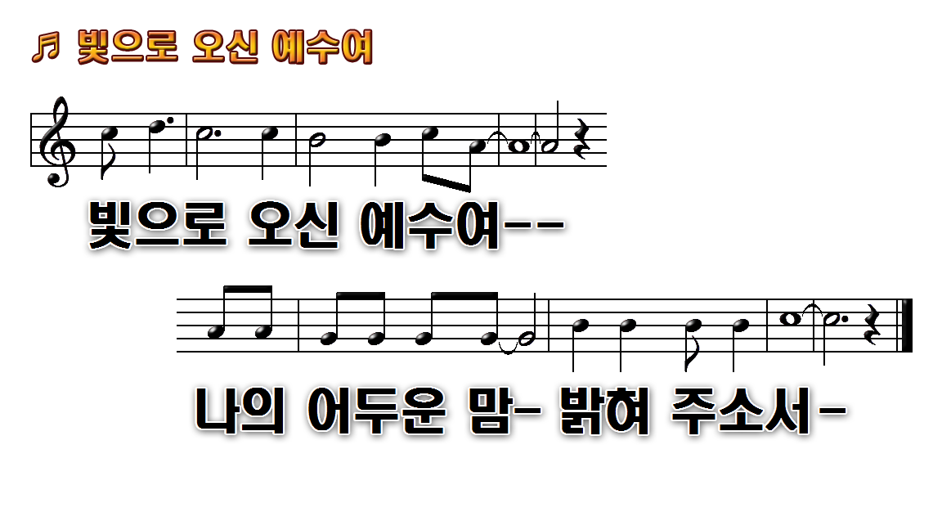
1.어두운 세상에 빛으로 오신
5.죄악 된 세상에 빛으로 오신
7.빛으로 오신 예수여 빛으로

Slide 5
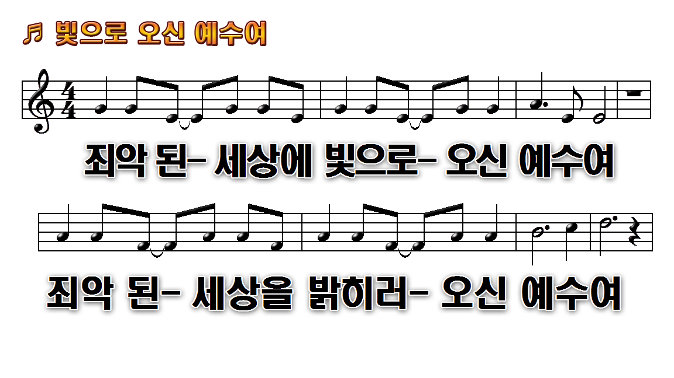
1.어두운 세상에 빛으로 오신
5.죄악 된 세상에 빛으로 오신
7.빛으로 오신 예수여 빛으로

Slide 6

1.어두운 세상에 빛으로 오신
5.죄악 된 세상에 빛으로 오신
7.빛으로 오신 예수여 빛으로

Slide 7
1.어두운 세상에 빛으로 오신
5.죄악 된 세상에 빛으로 오신
7.빛으로 오신 예수여 빛으로

Slide 8
1.어두운 세상에 빛으로 오신
5.죄악 된 세상에 빛으로 오신
7.빛으로 오신 예수여 빛으로

